Slide 1
আজকের মাল্টিমিডিয়া
ক্লাসে সবাইকে …
স্বাগতম

Slide 2
শিক্ষক পরিচিতি
সুরজীৎ কুমার নন্দী
সহকারি শিক্ষক
খালিয়া রাজা রাম ইনস্টিটিউশন
মোবাইলঃ ০1৭৩৩১৫৯৫৩৯
E-mail: surajitnandi1983s@gmail.com

Slide 3
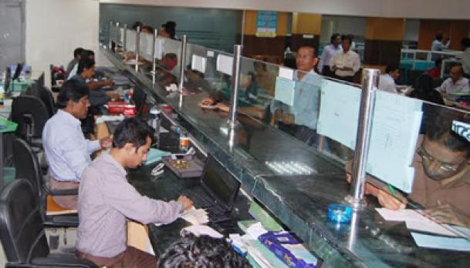
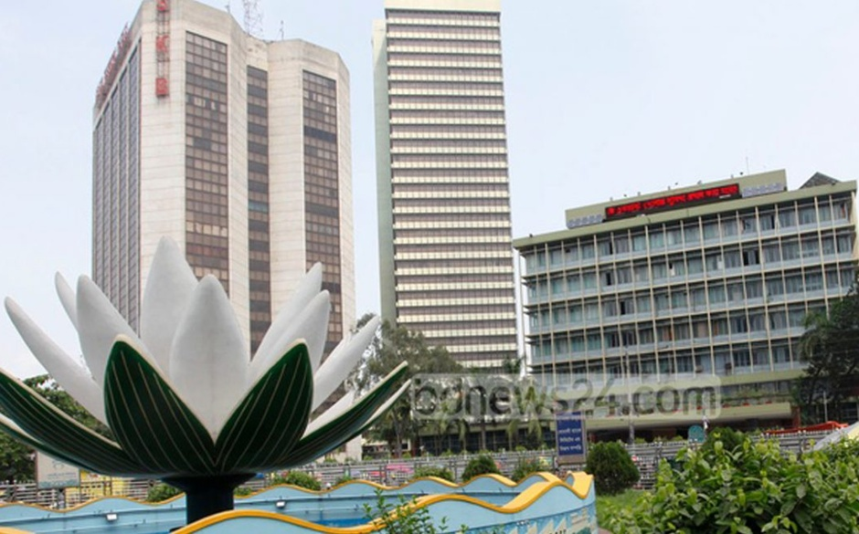
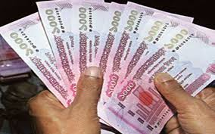
আমরা নিচের ছবিগুলো দেখে নিইঃ

Slide 4
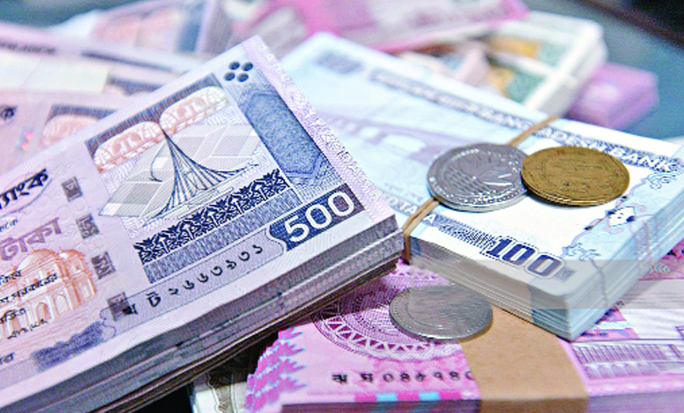
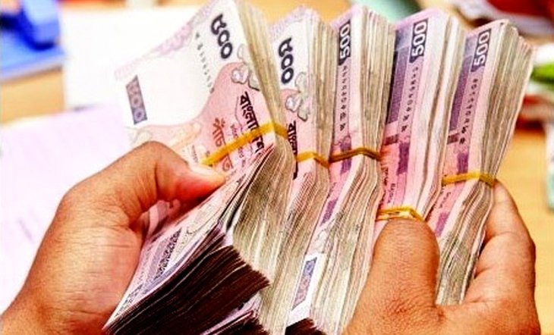
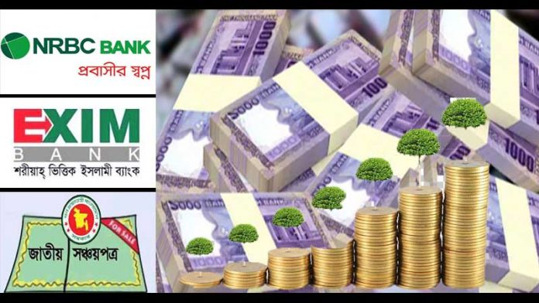
মুনাফা

Slide 5
শিখনফল
উক্ত পাঠ শেষে শিক্ষার্থীরা - - -
১। চক্রবৃদ্ধি মূলধন ও মুনাফার সূত্র গঠন করতে পারবে।
২। চক্রবৃদ্ধি মুনাফার হার ব্যাখ্যা করতে পারবে।
৩।এই সংক্রান্ত সমস্যার সমাধান করতে পারবে।

Slide 6
মুনাফা সংক্রান্ত কতিপয় সংজ্ঞা
ব্যাংকে যে টাকা জমা রাখা হয় তাকে মুলধন বা আসল বলে। একে P দ্বারা প্রকাশ করা হয়।
ব্যাংকে যে টাকা জমা রাখা হয় তার জন্য ব্যাংক যে অতিরিক্ত টাকা দেয় তাকে মুনাফা বা লভ্যাংশ বলে। একে I দ্বারা প্রকাশ করা হয়।
যে সময়ের জন্য মুনাফা হিসাব করা হয় তা এর সময়কাল । একে n দ্বারা প্রকাশ করা হয়।

Slide 7
এসো জেনে নিই--
১। চক্রবৃদ্ধি মূলধন C =P(${১ +r)}^{n}$
২।চক্রবৃদ্ধি মুনাফা = C-P = P (${১+r)}^{n}$ - P
এখানে ,
মুনাফা বা আসল = P
মুনাফার হার = r
সময় = n

Slide 8
গাণিতিক সমস্যা ও সমাধান
১।বার্ষিক ১০% মুনাফায় ৫০০০ টাকা ৩ বছরের জন্য বিনিয়োগ করলে।
ক) প্রতিকের বর্ননা সহ চক্রবৃদ্ধি মূলধনে সুত্রটি লিখ?
খ) চক্রবৃদ্ধি মুনাফা নির্ণয় কর?
গ) ঐ একই হার সরল মুনাফায় কত বছরে মানাফা- আসলে ৩ গুন হবে।

Slide 9
ক) প্রতিকের বর্ননা সহ চক্রবৃদ্ধি মূলধনে সুত্রটি লিখ?
আমরা জানি ,
চক্রবৃদ্ধি মূলধন C =P(${১ +r)}^{n}$
এখানে ,
মুনাফা বা আসল = P
মুনাফার হার = r
সময় = n

Slide 10
খ) চক্রবৃদ্ধি মুনাফা নির্ণয় কর?
এখানে ,
মুনাফা বা আসল P =৫০০০ টাকা
মুনাফার হার r = $১০\% বা \frac{১০}{১০০} বা ০.$১
সময় n = ৩ বছর
আমরা জানি ,
চক্রবৃদ্ধি মূলধন C =P(${১ +r)}^{n}$
= ৫০০০ (১+০.১)^{৩}
= ৫০০০(১.১)^{৩}
= ৫০০০ × ১.১×১.১×১.১
= ৬৬৫৫
$∴\text{চক্রবৃদ্ধি} মুনাফা$ = ৬৬৫৫-৫০০০ = ১৬৫৫ টাকা(উত্তর)

Slide 11
গ) ঐ একই হার সরল মুনাফায় কত বছরে মানাফা- আসলে ৩ গুন হবে।
সমাধানঃ
মুনাফা বা আসল P =৫০০০ টাকা
মুনাফার হার r = $১০\% বা \frac{১০}{১০০} বা ০.$১
মুনাফা-আসল A = (৫০০০$×$৩)= ১৫০০০ টাকা
মুনাফা I = (১৫০০০-৫০০০)=১০০০০ টাকা আমরা জানি,
সময় $\text{n}$ = $\frac{I}{\text{P}\text{r}}$
= $\frac{১০০০০}{\text{৫০০০} ×০.১}$
= ২০ বছর (উত্তর)

Slide 12
একক কাজ
সুজন সাহেব ২৫০০০ টাকা একটি ব্যাংকে ১০% সরল মুনাফায় বিনিয়োগ করলে ৫ বছরে কত টাকা মুনাফা পাবেন?

Slide 13
উত্তর মিলিয়ে দেখিঃ
দেওয়া আছে,
আসল , P = ২৫০০০ টাকা
সময়, n = ৫ বছর
$∴মুনাফা হার, r=১০\% বা \frac{১০}{১০০} বা ০.$১
আমরা জানি,
সরল মুনাফা, I = Prn
= ২৫০০০ $×$ ০.১ $×$ ৫ টাকা
= ১২৫০০ টাকা

Slide 14
মূল্যায়ন
বার্ষিক শতকরা মুনাফার হার ৮.৫০ টাকা হলে, ১৪০০০ টাকার ৩ বছরের মুনাফা কত হবে?

Slide 15
জোড়ায় কাজ
বার্ষিক মুনাফার হার ১২ টাকা হলে, ৯০০০ টাকায় কত বছরে মুনাফা আসলে দেড় গুন হবে?

Slide 16
বাড়ির কাজ
কোন আসল ৬ বছরের মুনাফা-আসল ১১০০০ টাকা এবং মুনাফা, আসলের $\frac{৩}{৮}$ অংশ।
ক) প্রতীকগুলোর বর্ণনাসহ চক্রবৃদ্ধি মূলধন নির্ণয়ের সূত্রটি লিখ।
খ) আসল নির্ণয় কর।
গ) মুনাফার হার নির্ণয় কর।

Slide 17
সবাইকে ধন্যবাদ

